Slide 1
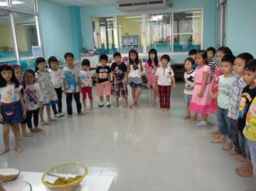
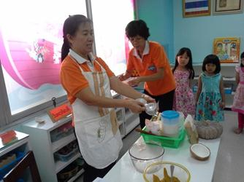
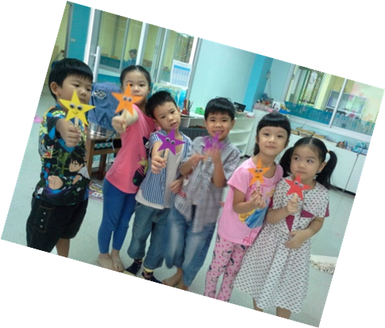
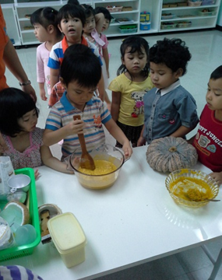
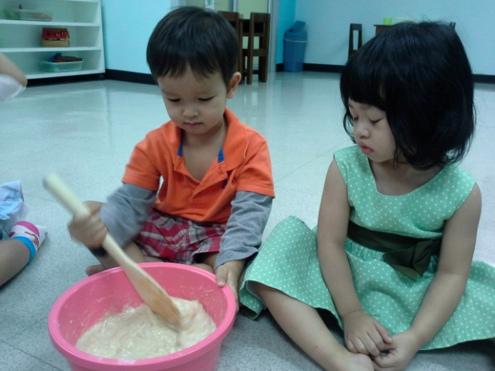
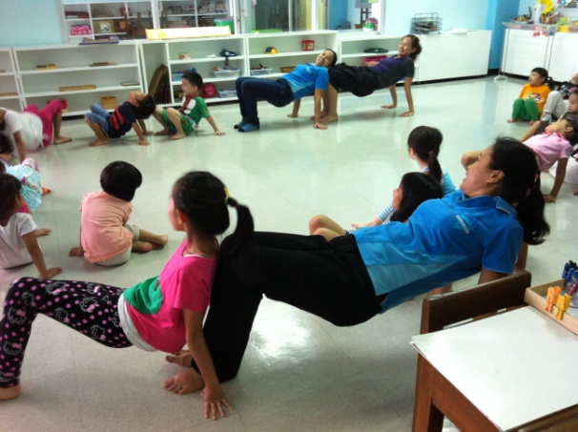
Day Camp ปฐมวัย YWCA กรุงเทพฯ
วันที่ 10 – 28 มีนาคม 2557 ค่าลงทะเบียน 6,000 บาท
วันที่ 31 มี.ค. – 11 เมษายน 2557 ค่าลงทะเบียน 3,600 บาท
วันที่ 21 – 30 เมษายน 2557 ค่าลงทะเบียนคนละ 3,200 บาท
หมายเหตุ ผู้ที่ต้องการลงทะเบียนรายสัปดาห์ ๆ ละ 2200 บาท
รายวัน ๆ ละ 500 บาท
สมัครและโอนเงินได้ที่
สมาคม YWCA กรุงเทพฯ
ธนาคารกรุงเทพฯ สาขาสวนพลู เลขที่ 200-0-59965-0
ธนาคารกสิกรไทย สาขาสีลม เลขที่ 001-2-63748-9
ธนาคาร UOB สาขาไทยวา เลขที่ 094-2-11340-8
โทรศัพท์ 081-868-9322 , 02-286-1936 # 115 Fax # 519
www.ywcabangkok.com
E-mail : krumamc@gmail.com
Jesus story , Body move ,
Song for kids, kid cook & Art Creation
กิจกรรมสนุกสนานผ่อนคลาย ได้สาระ ประสบการณ์ ความรู้รอบตัว
โดย คณะครูมืออาชีพมอนเตสซอรี่ ปฐมวัย YWCA กรุงเทพฯ
รับรุ่นละ 30 คน

Slide 2
ตารางกิจกรรม Day Camp ปฐมวัย ประจำสัปดาห์
วัน/เวลา | 09.00-10.00 |  | 10.00-11.30 | 11.30 – 14.00 น. | 14.00 -15.30 | 15.30 -16.30
วันจันทร์ | เรื่องเล่ายามเช้า คนรอบตัวฉัน | อาหารว่างเช้า ผลไม้ และนมโรงเรียน ฝึกเด็กมานั่งรับประทานเอง ในขณะที่มีกิจกรรมเสรีให้เลือกทำ | Art Creation | อาหารกลางวัน และพักผ่อน ตื่นนอน ดื่มนม รับประทานอาหารว่างบ่าย | เกมการละเล่น | กิจกรรมลาในชั้นเรียน ส่งเด็กกลับบ้าน เด็กๆ ออกสนาม รอผู้ปกครองรับกลับบ้าน เกินเวลา 16.30 น.-17.00 น. ค่าล่วงเวลา ครั้งละ 50 บาท เกินเวลา 17.00 น. – 18.00 น. ครั้งละ 100 บาท
วันอังคาร | เรื่องเล่ายามเช้า เมืองไทยน่ารู้ |  | kids cook |  | เล่นกับคำ ภาษาไทย
วันพุธ | เรื่องเล่ายามเช้า เพื่อนบ้านของไทย |  | Jesus story |  | นิทานบันเทิง
วันพฤหัส | เรื่องเล่ายามเช้า รู้รอบโลก |  | song for kids |  | ตัวเลขแสนสนุก
วันศุกร์ | เรื่องเล่ายามเช้า ฉันทำอะไรได้บ้าง |  | Body Move |  | เล่นกับคำ ภาษาอังกฤษ
Day Camp ปฐมวัย ใช้รูปแบบการจัดกิจกรรม ตามแนวทางของระบบมอนเตสซอรี่ (โดยใช้อุปกรณ์ ของเล่น แทนอุปกรณ์มอนเตสซอรี่ )
โดยการจัดกิจกรรมหลากหลายให้เด็กเลือกลงมือทำงานตามความสนใจ โดยจะมีเวลาของวงกลมใหญ่ ที่ให้เด็กมาเรียนรู้ร่วมกัน ตามเวลาที่กำหนด
ทั้งนี้เพื่อเด็กได้เรียนรู้ ฝึกบุคลิกภาพในการคิด ตัดสินใจเลือก การรอคอย ความรับผิดชอบ ความมีระเบียบ การเคารพสิทธิ การเป็นมิตร การแบ่งปัน ฯลฯ
ขอความร่วมมือผู้ปกครอง จัดเตรียมอุปกรณ์ ให้เด็ก ดังนี้ ชุดแผ่นที่นอนปิคนิก ผ้าห่มนอนผืนเล็ก (ใช้ผ้าขนหนูได้) ผ้าเช็ดหน้า เสื้อผ้าที่สวมใส่สบาย
เด็กๆ ถอดง่ายเมื่อต้องเข้าห้องน้ำ สวมถุงเท้าให้เด็กแบบมีพื้นกันลื่น

